Slide 1
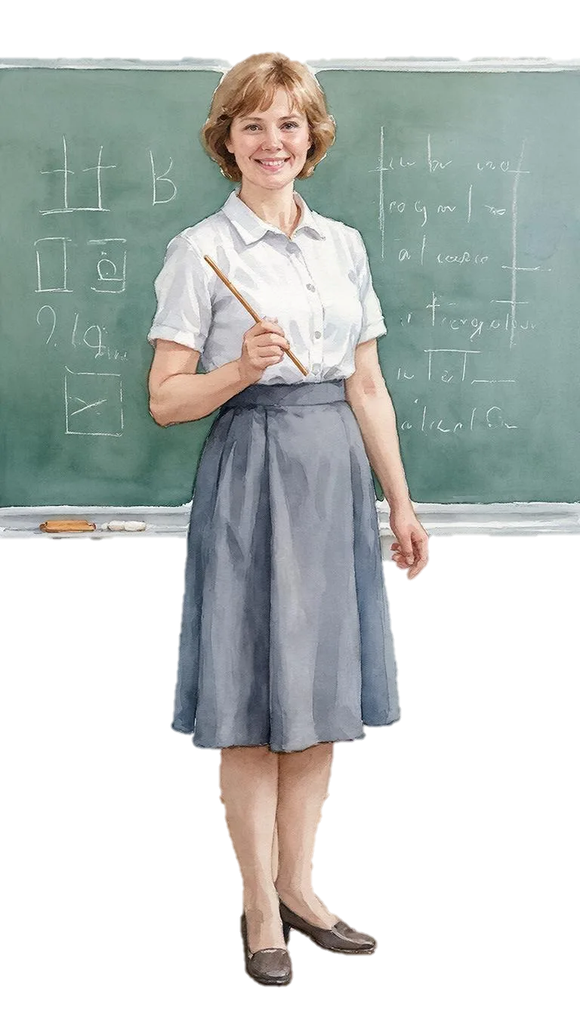
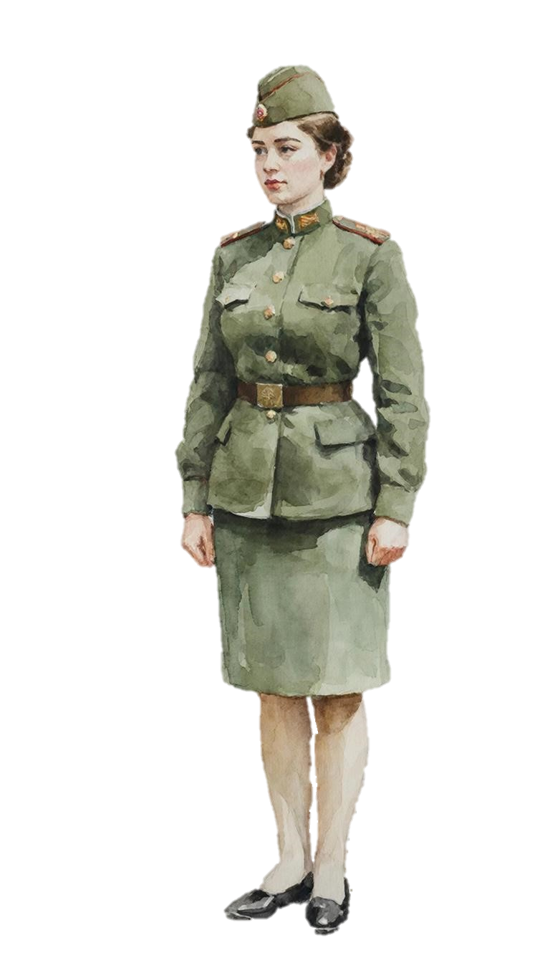
ЖЕНЩИНА - УЧИТЕЛЬ
ЖЕНЩИНА - ВОЕННЫЙ

Slide 2
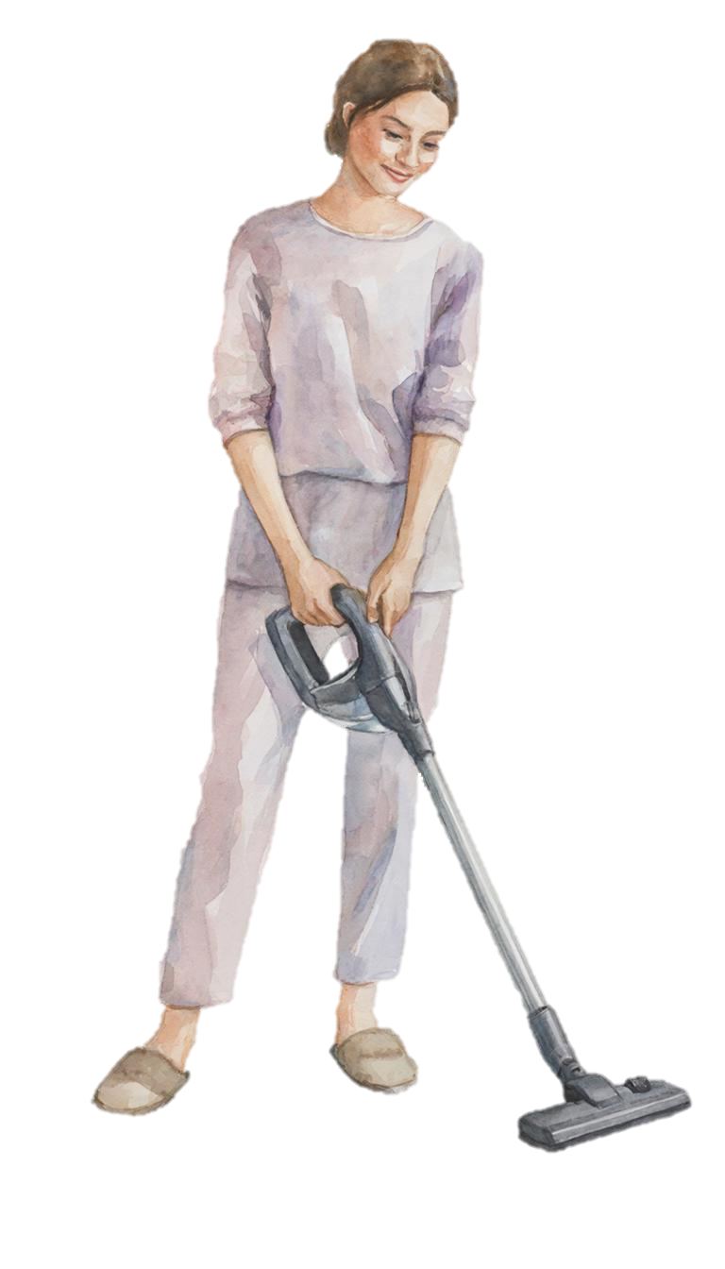
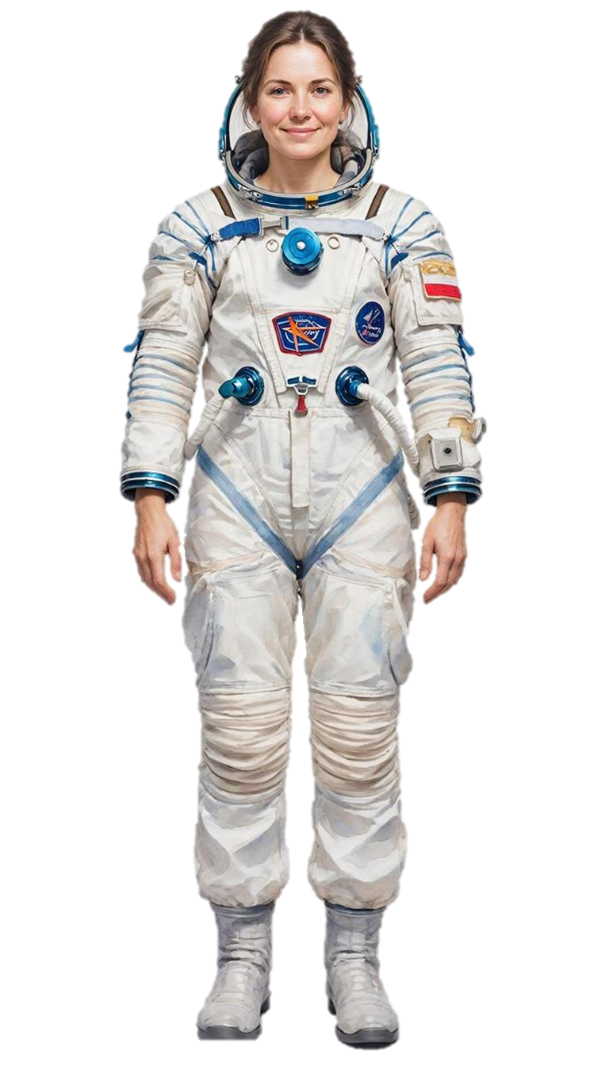
ЖЕНЩИНА - ДОМОХОЗЯЙКА
ЖЕНЩИНА - КОСМОНАВТ

Slide 3

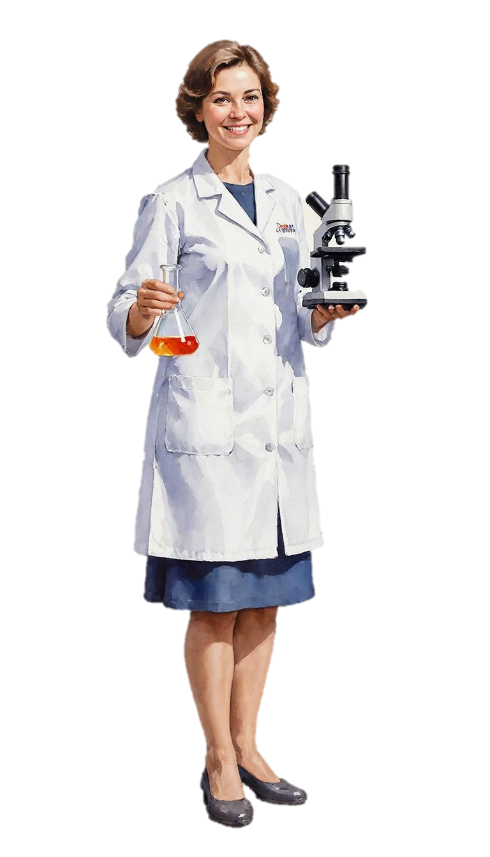
ЖЕНЩИНА - ВРАЧ
ЖЕНЩИНА - УЧЕНЫЙ

Slide 4
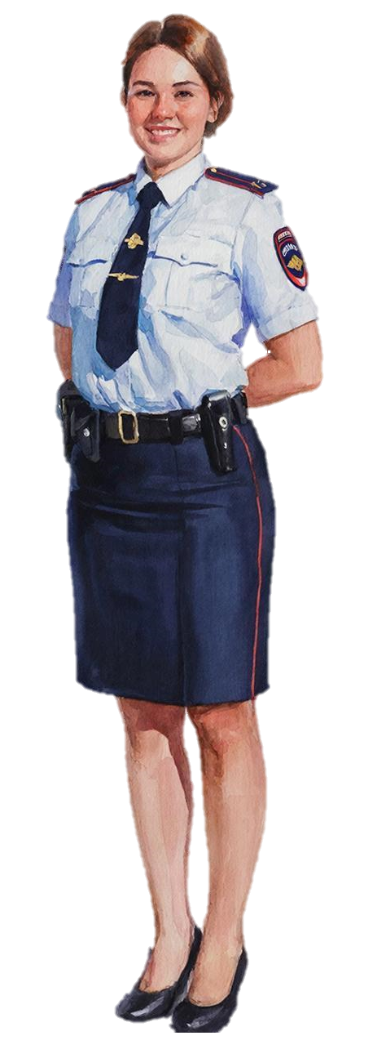
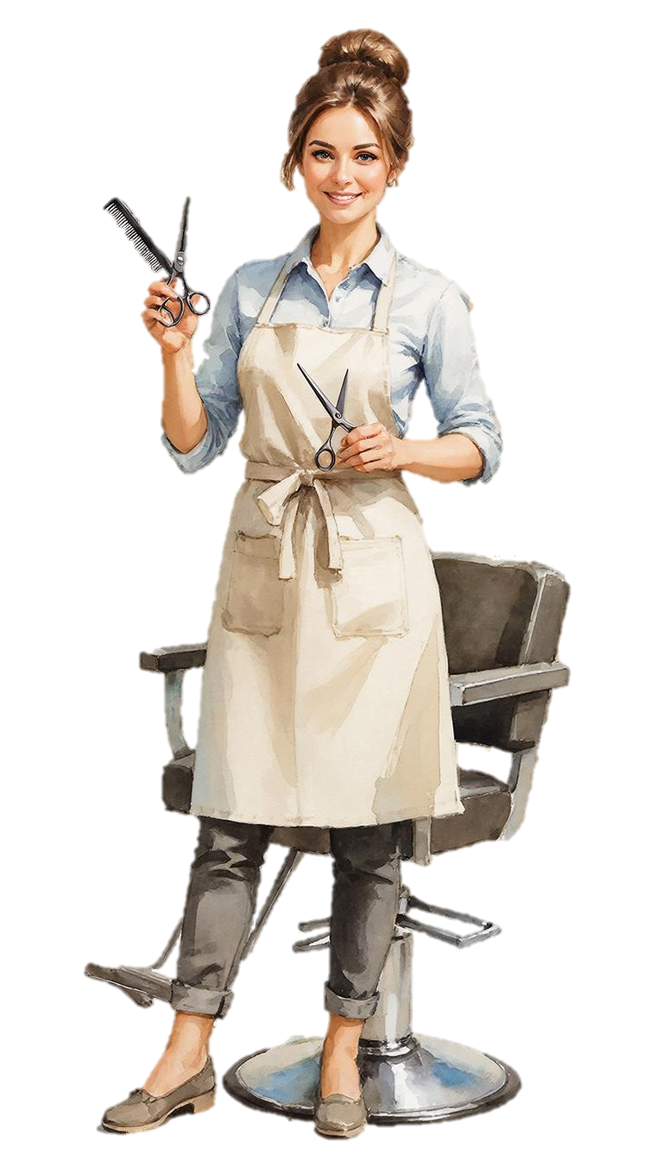
ЖЕНЩИНА - ПОЛИЦЕЙСКИЙ
ЖЕНЩИНА - ПАРИКМАХЕР

Slide 5
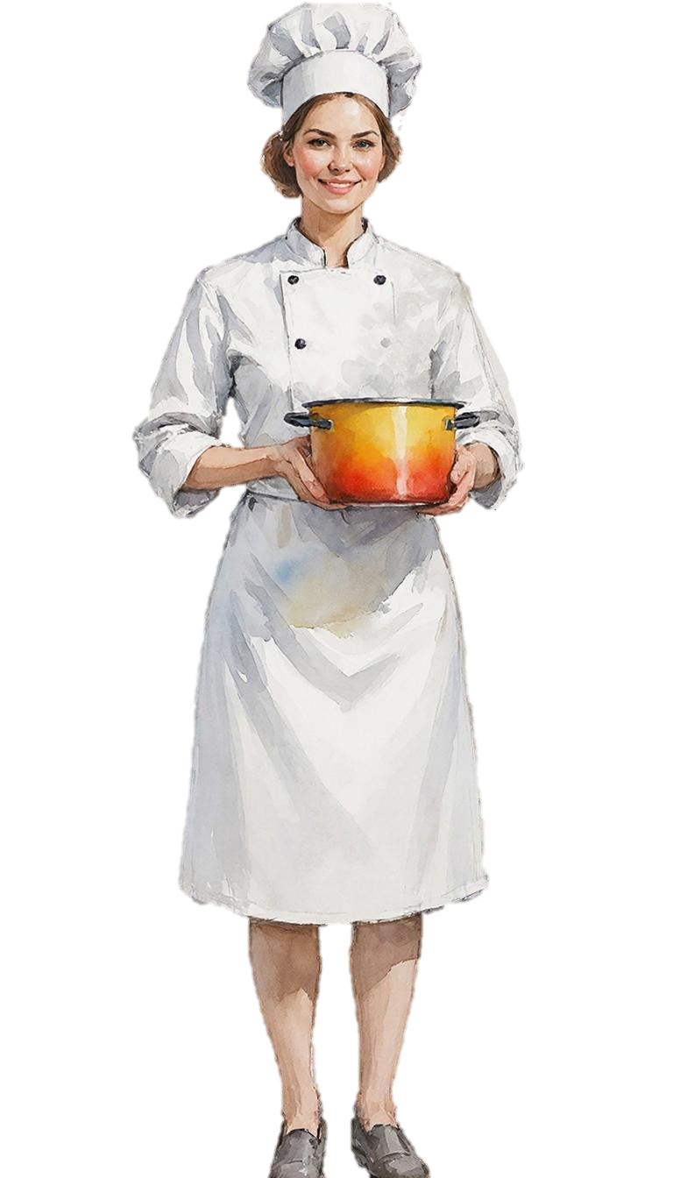
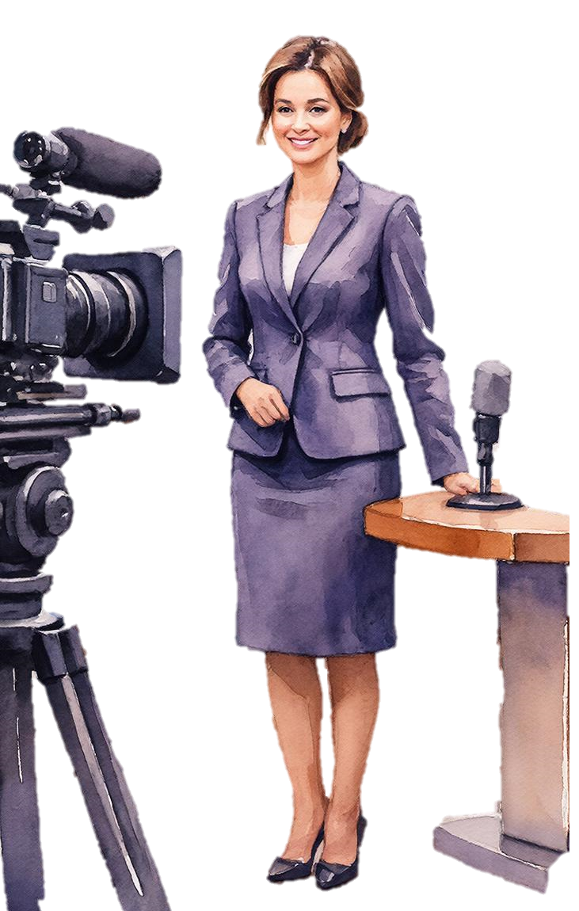
ЖЕНЩИНА - ПОВАР
ЖЕНЩИНА – ТЕЛЕВЕДУЩАЯ

